Slide 1
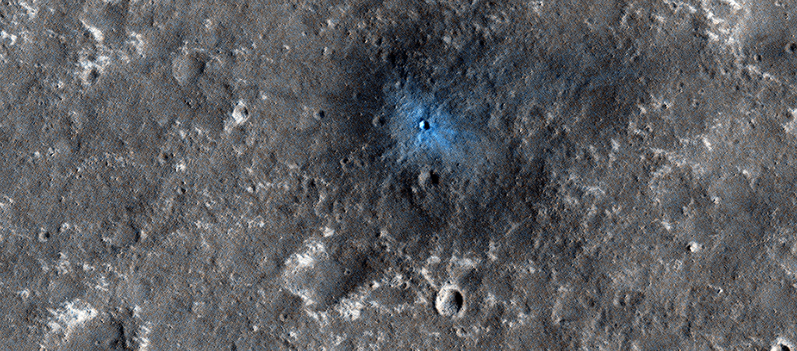

Un nuevo cráter de impacto cerca de la zona de aterrizaje de la misión InSight de la NASA
Esta imagen reciente de la HiRISE, tomada para certificar un lugar de aterrizaje para la misión, muestra un crater llamativo con un borde muy afilado y una eyecta que es más oscura y azulada que casi toda esta región cubierta de polvo. Este impacto debe ser muy reciente porque no ha transcurrido el tiempo suficiente para que el polvo atmosférico se deposite sobre este punto y le de un tono claro a la superficie.
uahirise.org/es/ESP_037328_1845

